Slide 1
Подготовка к Республиканской контрольной работе

Slide 2
Формирование белорусской нации
Конфессиональное положение в Беларуси

Slide 3
Нация-это исторически сложившаяся на определенной территории общность людей, для которой характерны
-развитие единых экономических связей
-единый язык, исторический путь
-сходные черты психологии, быта, традиций
-формирование национального самосознания и литературного языка
-национальное государство или стремление к собственной государственности

Slide 4
Особенности формир-я белорусской нации
Осложняло:
-отсутствие собств. государства
-малочисленность национальной буржуазии
-слабая урбанизация, проживание белорусов преимущественно в сельской местности
-отсутствие ВУЗов и малограмотность в целом (14%грамотны)
-правительство РИ проводило политику русификации
-слабость капиталистических отношений
-лингвистическая близость к соседним народам
-полонизация на протяжении 18 века
-толерантность к иным народам

Slide 5
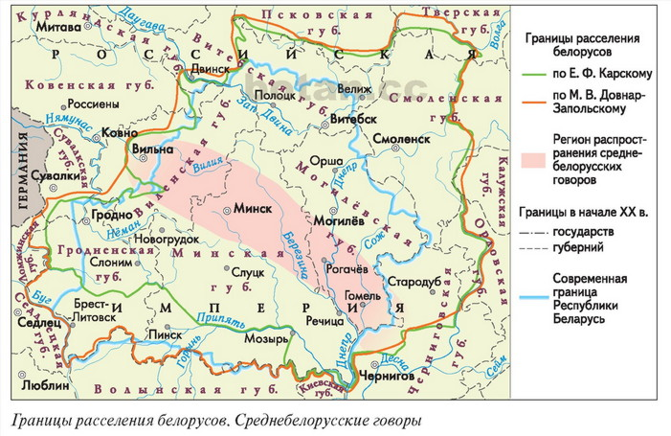
Особенности этнической территории
Территория сформ. В 13-16 веке
Часть земель объединили с российскими губерниями (Смоленские и Черниговские)
По территории с 1787 «черта еврейской оседлости»

Slide 6
Национальный состав в 19 веке
5710 тысяч человек (1897) 65%
Горожане 14%
3100 тысяч – другие народности
Наиболее белорусские губернии:
Могилевская Минская Виленская
Чтобы преодолеть польское влияние и русифицировать население «Северо -Западного края» русское правительство проводило политику насаждения западноруссизма

Slide 7
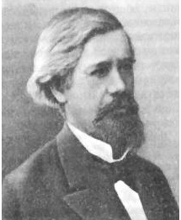
Западноруссизм –идеология, которая рассматривала белорусский этнос как часть русского, без права на самостоятельность.
Михаил Коялович
Русский народ включает: великороссов, малороссов и белорусов (племена)
Необходимо усилить позиции православия в Западном крае

Slide 8
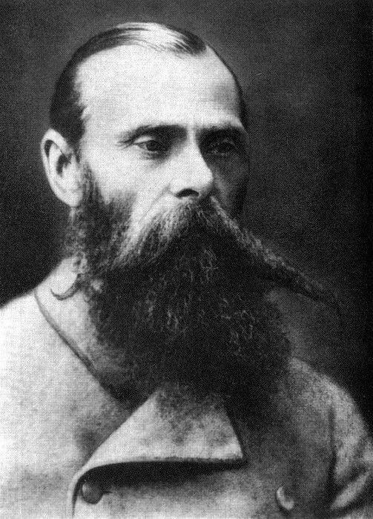
Вызреванию белорусской национальной идеи способствовали
Ф Богушевич
Первым стал использовать белорусский литературный язык «Не пакідайце мовы нашай, каб не ўмерлі»
К.Калиновский
-высказал идею создания народного демократического государства, о необходимости обучения на родном языке

Slide 9
Исследователи белорусского народа
Шейн П.
Этнограф
«Материалы для изучения быта и языка русского народа»
Е.Романов этнограф «Белорусский сборник»
Е.Карский 3т «Белорусы»
И.Носович
языковед
«Словарь белорусского наречия» 30 тысяч слов

Slide 10
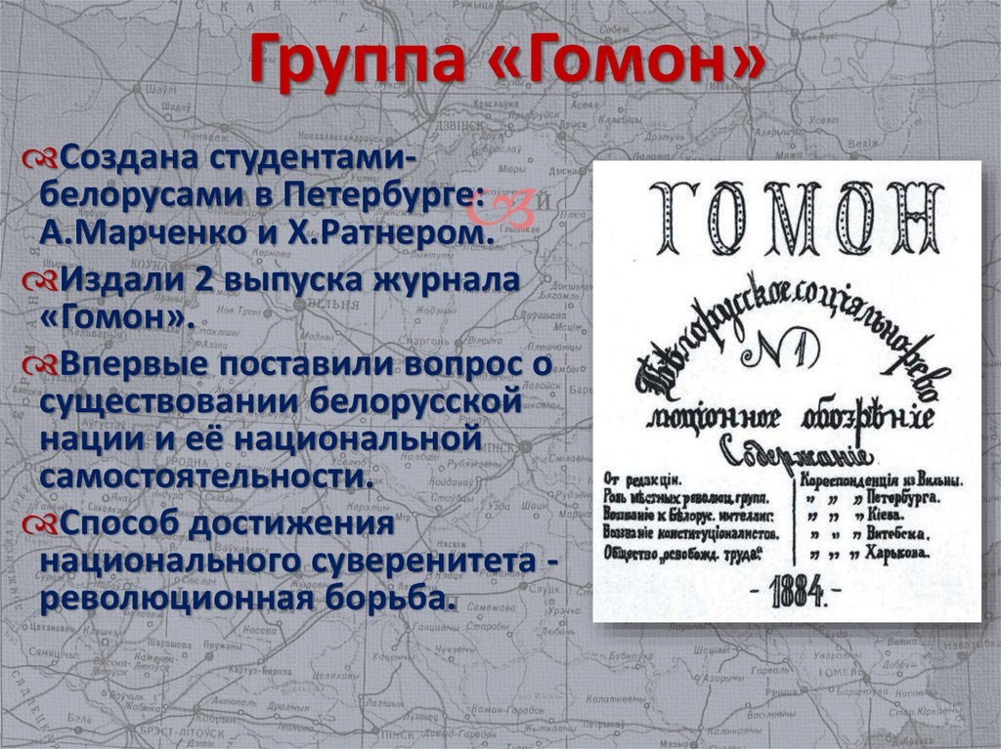
На формирование национального самосознания влияли
Белорусские народники, мечтали об автономии края в составе России

Slide 11
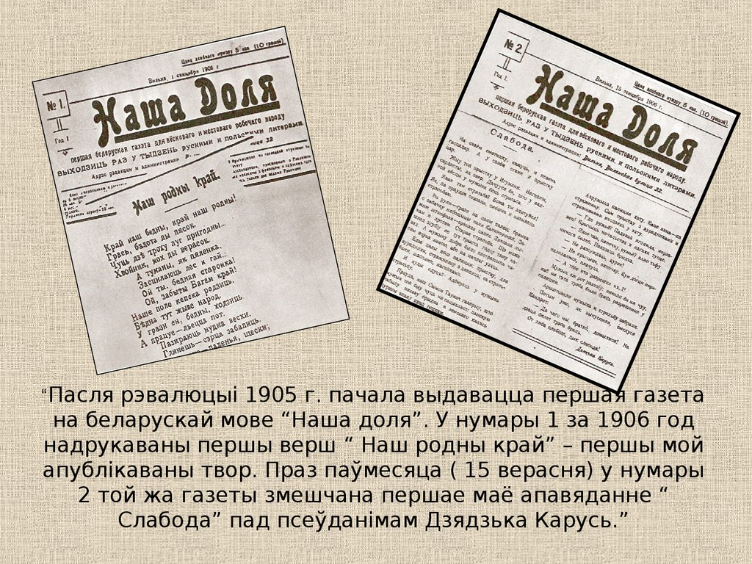
С 1 сент 1906 разовый тираж 10 тысяч
№2-6 конфискованы
№7 уничтожен

Slide 12
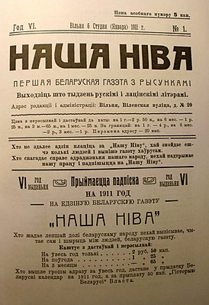
1906-1915
Латиницей и кириллицей на белорусском
Печатались Колас, Купала, Алесь Гарун, М.Багданович, Тётка и др.
Издательство партии БСГ

Slide 13
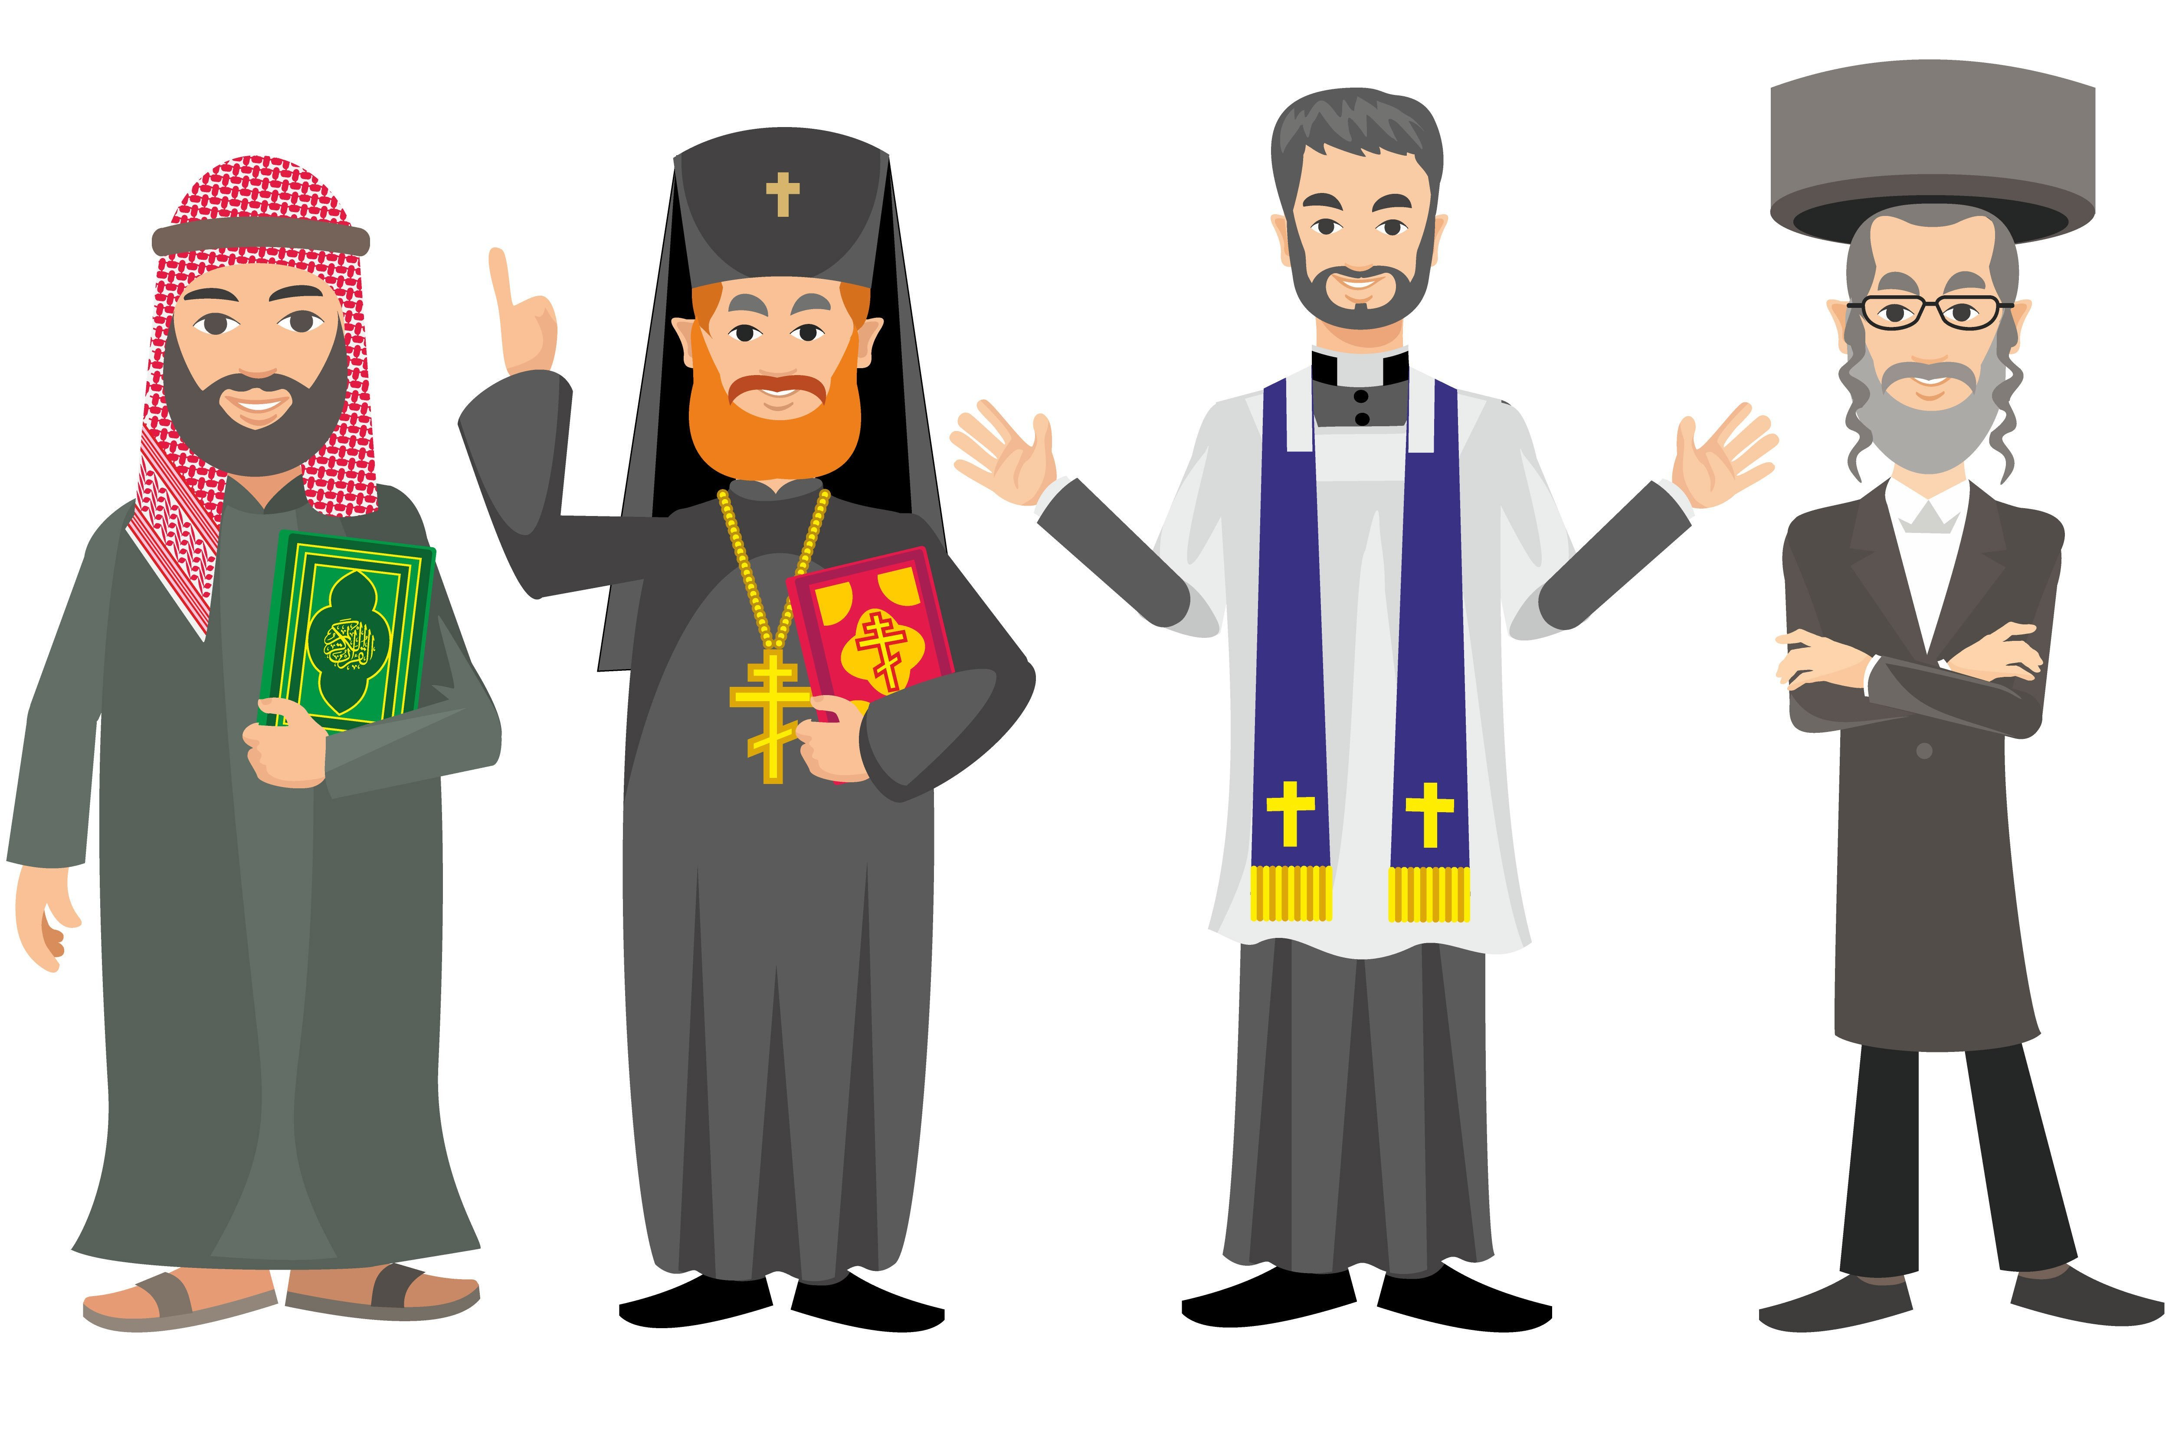
Эволюция конфессиональных отношений
19- начало 20 века

Slide 14
Религиозные конфессии в белорусском крае в конце 18 века
15% католики
униаты
3/4 населения
10%
православные

Slide 15
В Российской империи религии делили на
Господствующая
ПРАВОСЛАВНЫЕ
«Недозволенные»
-старообрядцы (раскольники)
Терпимые, дозволенные:
можно храмы, обряды, нельзя склонять к своей вере
Католичество
Протестантизм
Иудаизм
Ислам

Slide 16
Униатство с 1596 – в России мешает своей «пропольскостью» Униаты поддержали восстание 1830-1831 гг
1600 униатских приходов перевели в православие
1 600 000 прихожан заставили принять православие
1839 –Полоцкий церковный собор

Slide 17
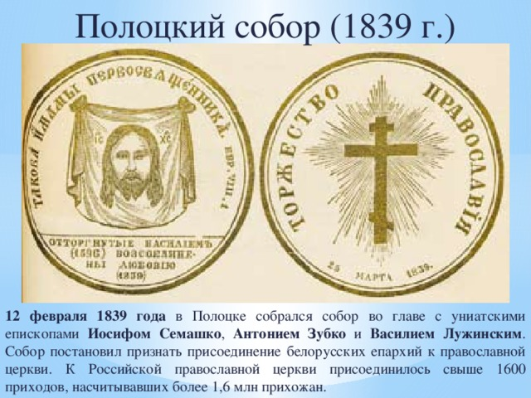

Slide 18
Положение католической церкви в 19в.
Сохранение свободы в осуществлении культа
1773 –римско-католическая епархия в Могилёве
Орден иезуитов существовал до 1820
После 1830, 1863 сильный контроль и закрыты часть храмов и монастырей
Проблема расширения свободы вероисповедания в Российском государстве
РПЦ – часть системы государственного управления

Slide 19
17 апреля 1905 указ «Об укреплении начал веротерпимости»
1.Свобода выбора христианской веры
2.Право определять религиозную принадлежность детей (ранее, если один из супругов православный, а второй – другой веры, то дети только православные)
3.Разрешалось перейти в другую веру
4. Однако, в целом православие оставалось главенствующей религией

Slide 20
Развитие белорусской нации в условиях советской общественно-политической системы
ЧТО ТАКОЕ - НАЦИОНАЛЬНЫЙ ВОПРОС?

Slide 21
В начале XX века сформировалось национальное самосознание белорусов
Как реализовать право на национальную государственность?
Как обеспечить возможность развития национального языка, культуры и образования?

Slide 22
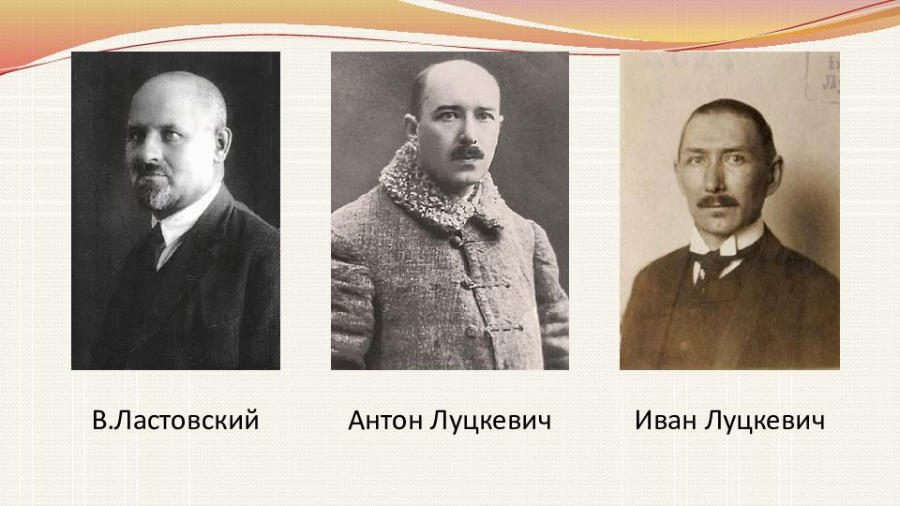
1917 год – революции, шанс на решение национальной проблемы

Slide 23
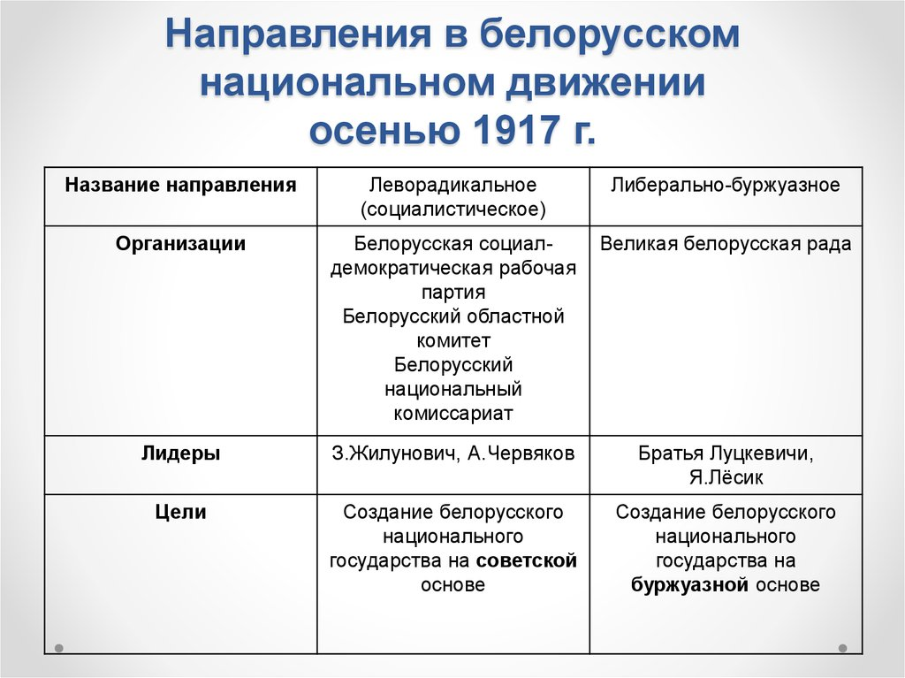

Slide 24
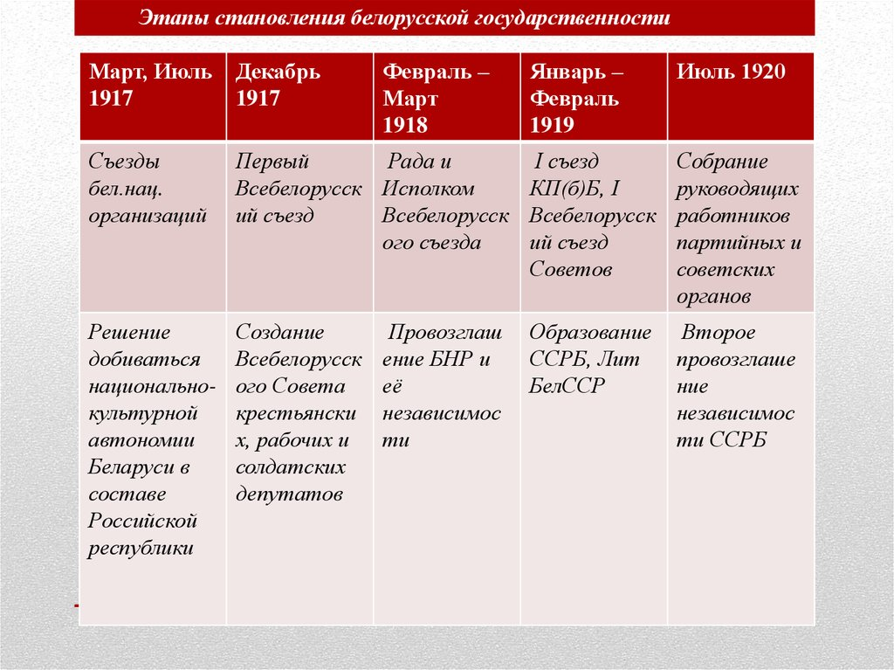

Slide 25
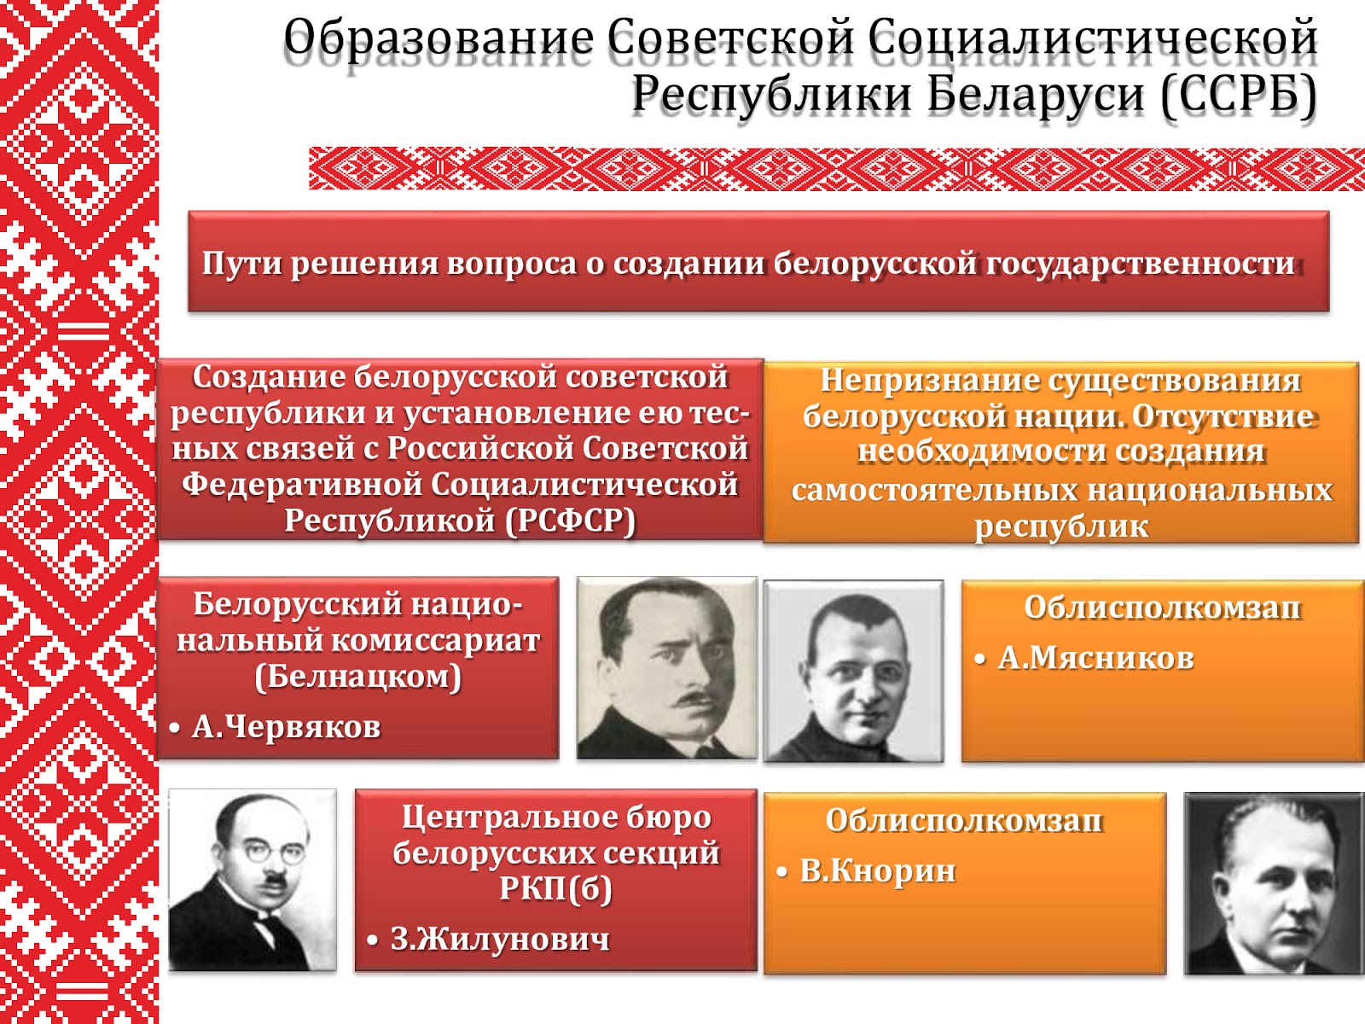

Slide 26
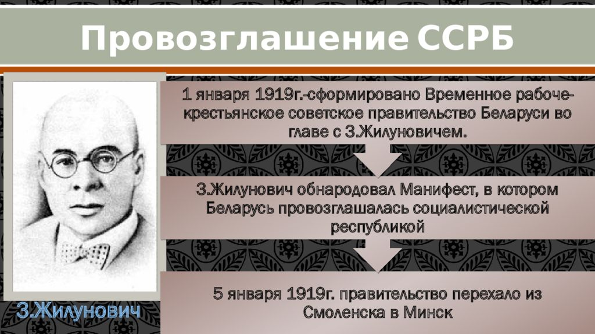

Slide 27
Конституция ССРБ 1919
Равенство всех нацменьшинств
Государственные языки: белорусский, русский, еврейский, польский
Необходимо развивать культуру белорусского народа на родном языке
1920-е гг политика белорусизации

Slide 28
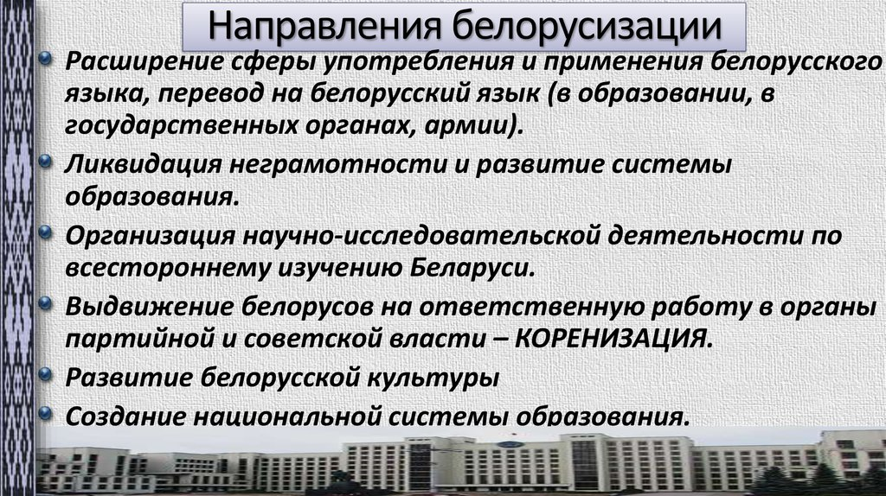

Slide 29
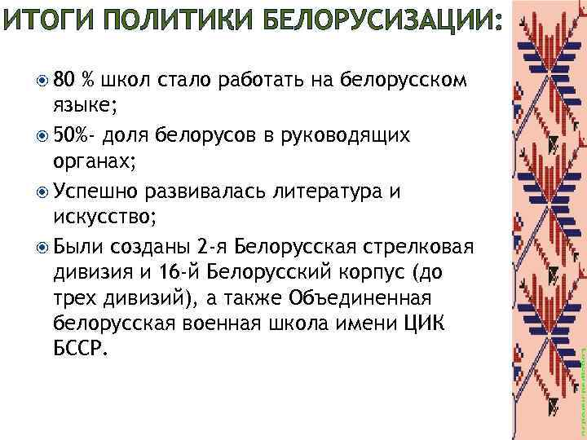

Slide 30
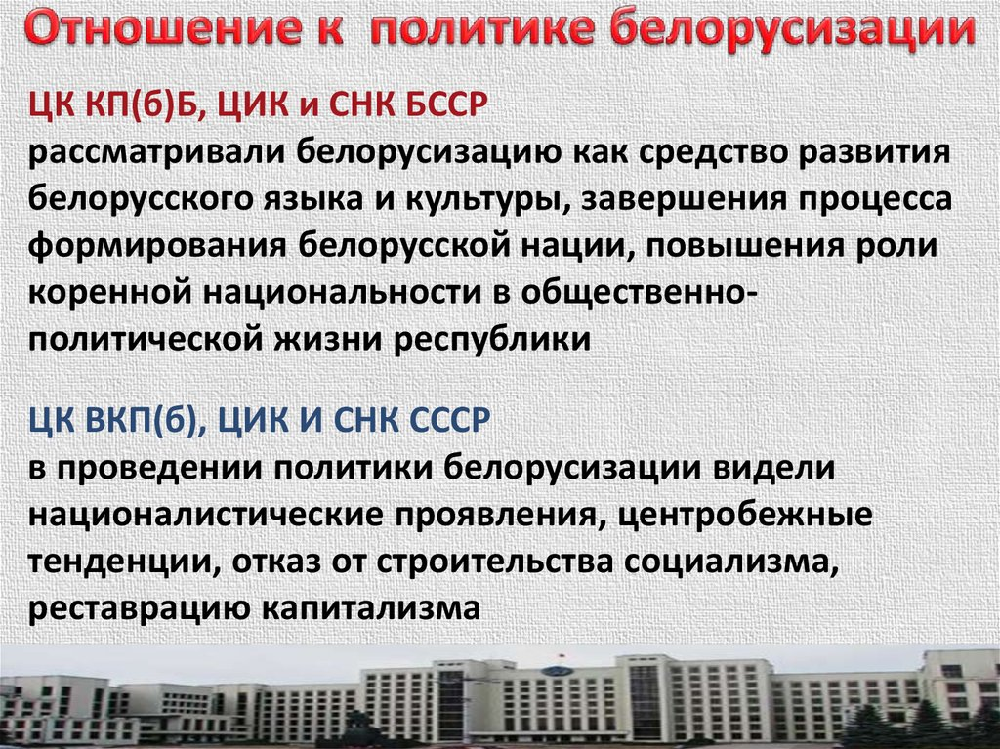

Slide 31
Религиозная политика БССР
Отделение церкви от государства и от школы
Национализация церковного имущества
Насаждение атеизма
Разрушение храмов 1929 –Белорусский антирелигиозный университет, съезд безбожников
Преследование верующих
В годы ВОВ –патриотический подвиг священнослужителей, период примирения государства и церкви, восстановление богослужений
(примеры коллаборации также есть)

Slide 32
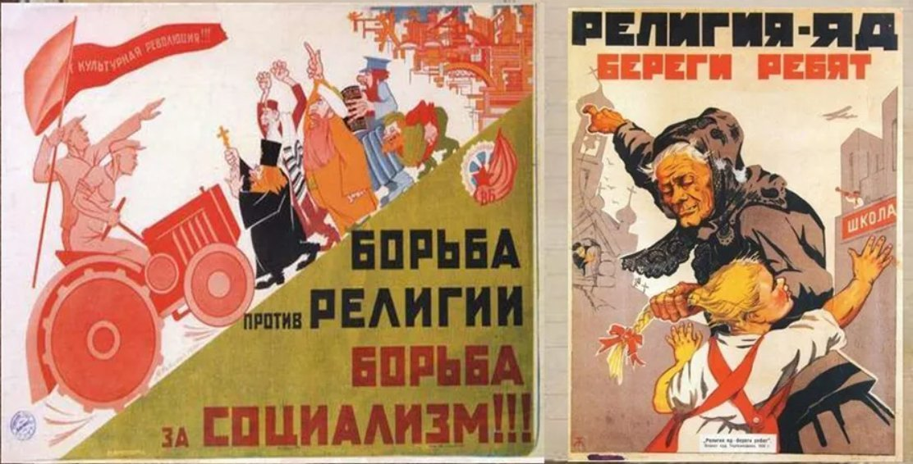
С 1953 – антирелигиозная пропаганда

Slide 33
После 1945 государство и церковь
Увеличение числа храмов
Минская духовная семинария в Жировичах
Действующие монастыри: Полоцк, Жировичи, Гродно
Католическому духовенству не доверяют
Сокращение числа костёлов с 238 до 154
Католики – антисоветский элемент

Slide 34
С 1953
С 1953
С 1980-х
курс на строительство коммунизма
борьба с предрассудками
изучение «Основ научного атеизма»
Духовенство отстранено от административных и финансово хозяйственных дел в религиозных объединениях
Оживление деятельности
Восстановление храмов
1988 празднование 1000 летия крещения Руси
1989 учрежден Белорусский Экзархат РПЦ (Белорусская православная церковь)

